Slide 1


Slide 2
第二单元 图形大变身（一）
第1课时 找一找

Slide 3
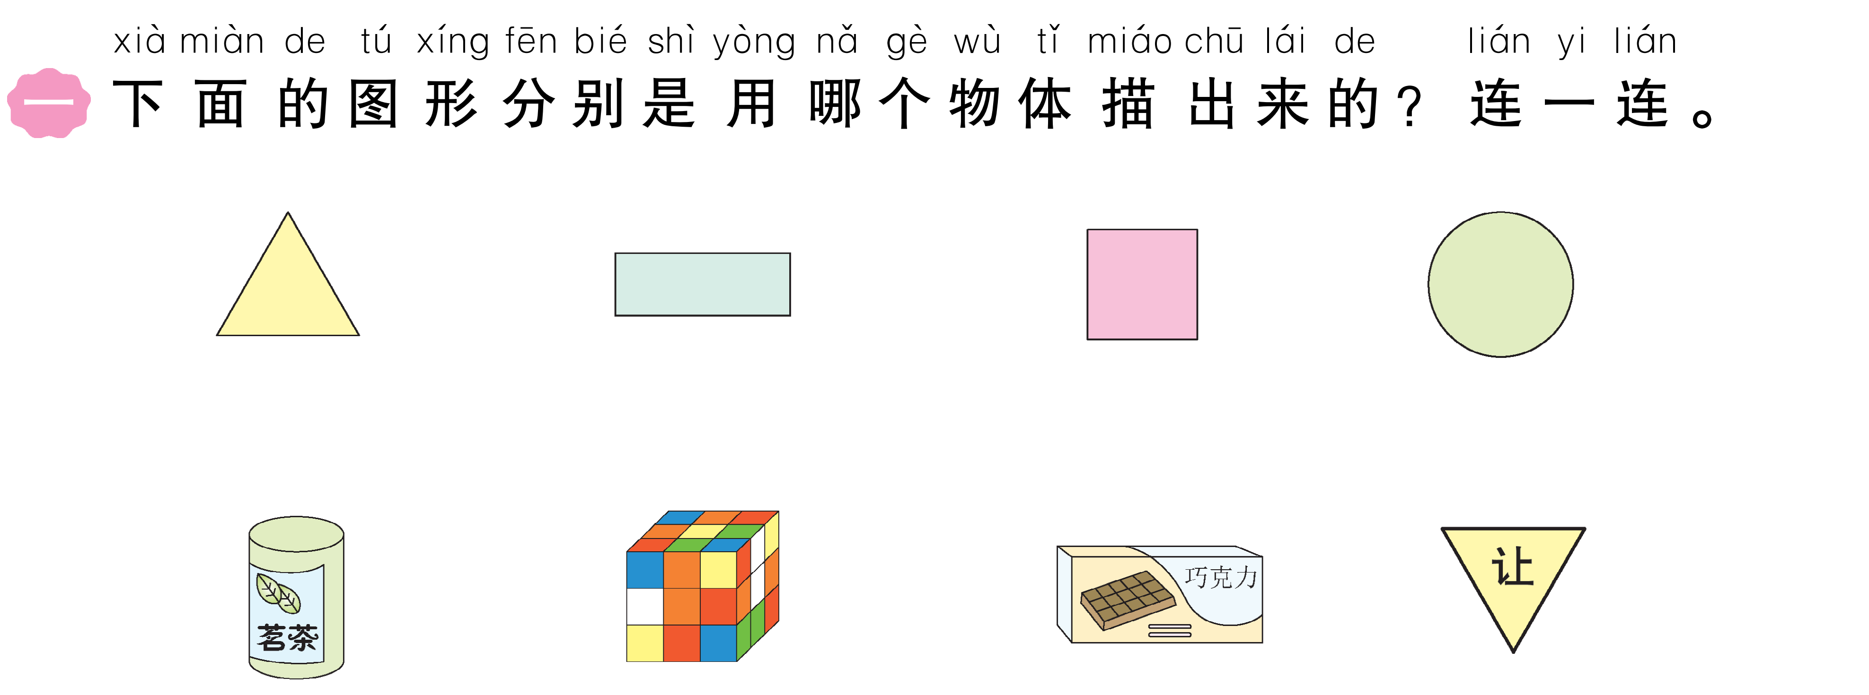

Slide 4
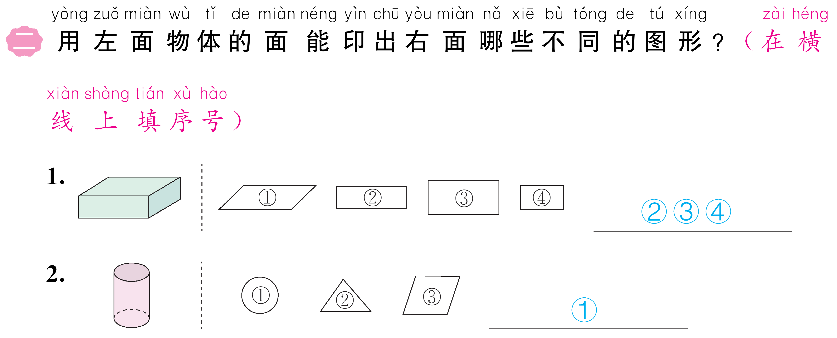


Slide 5
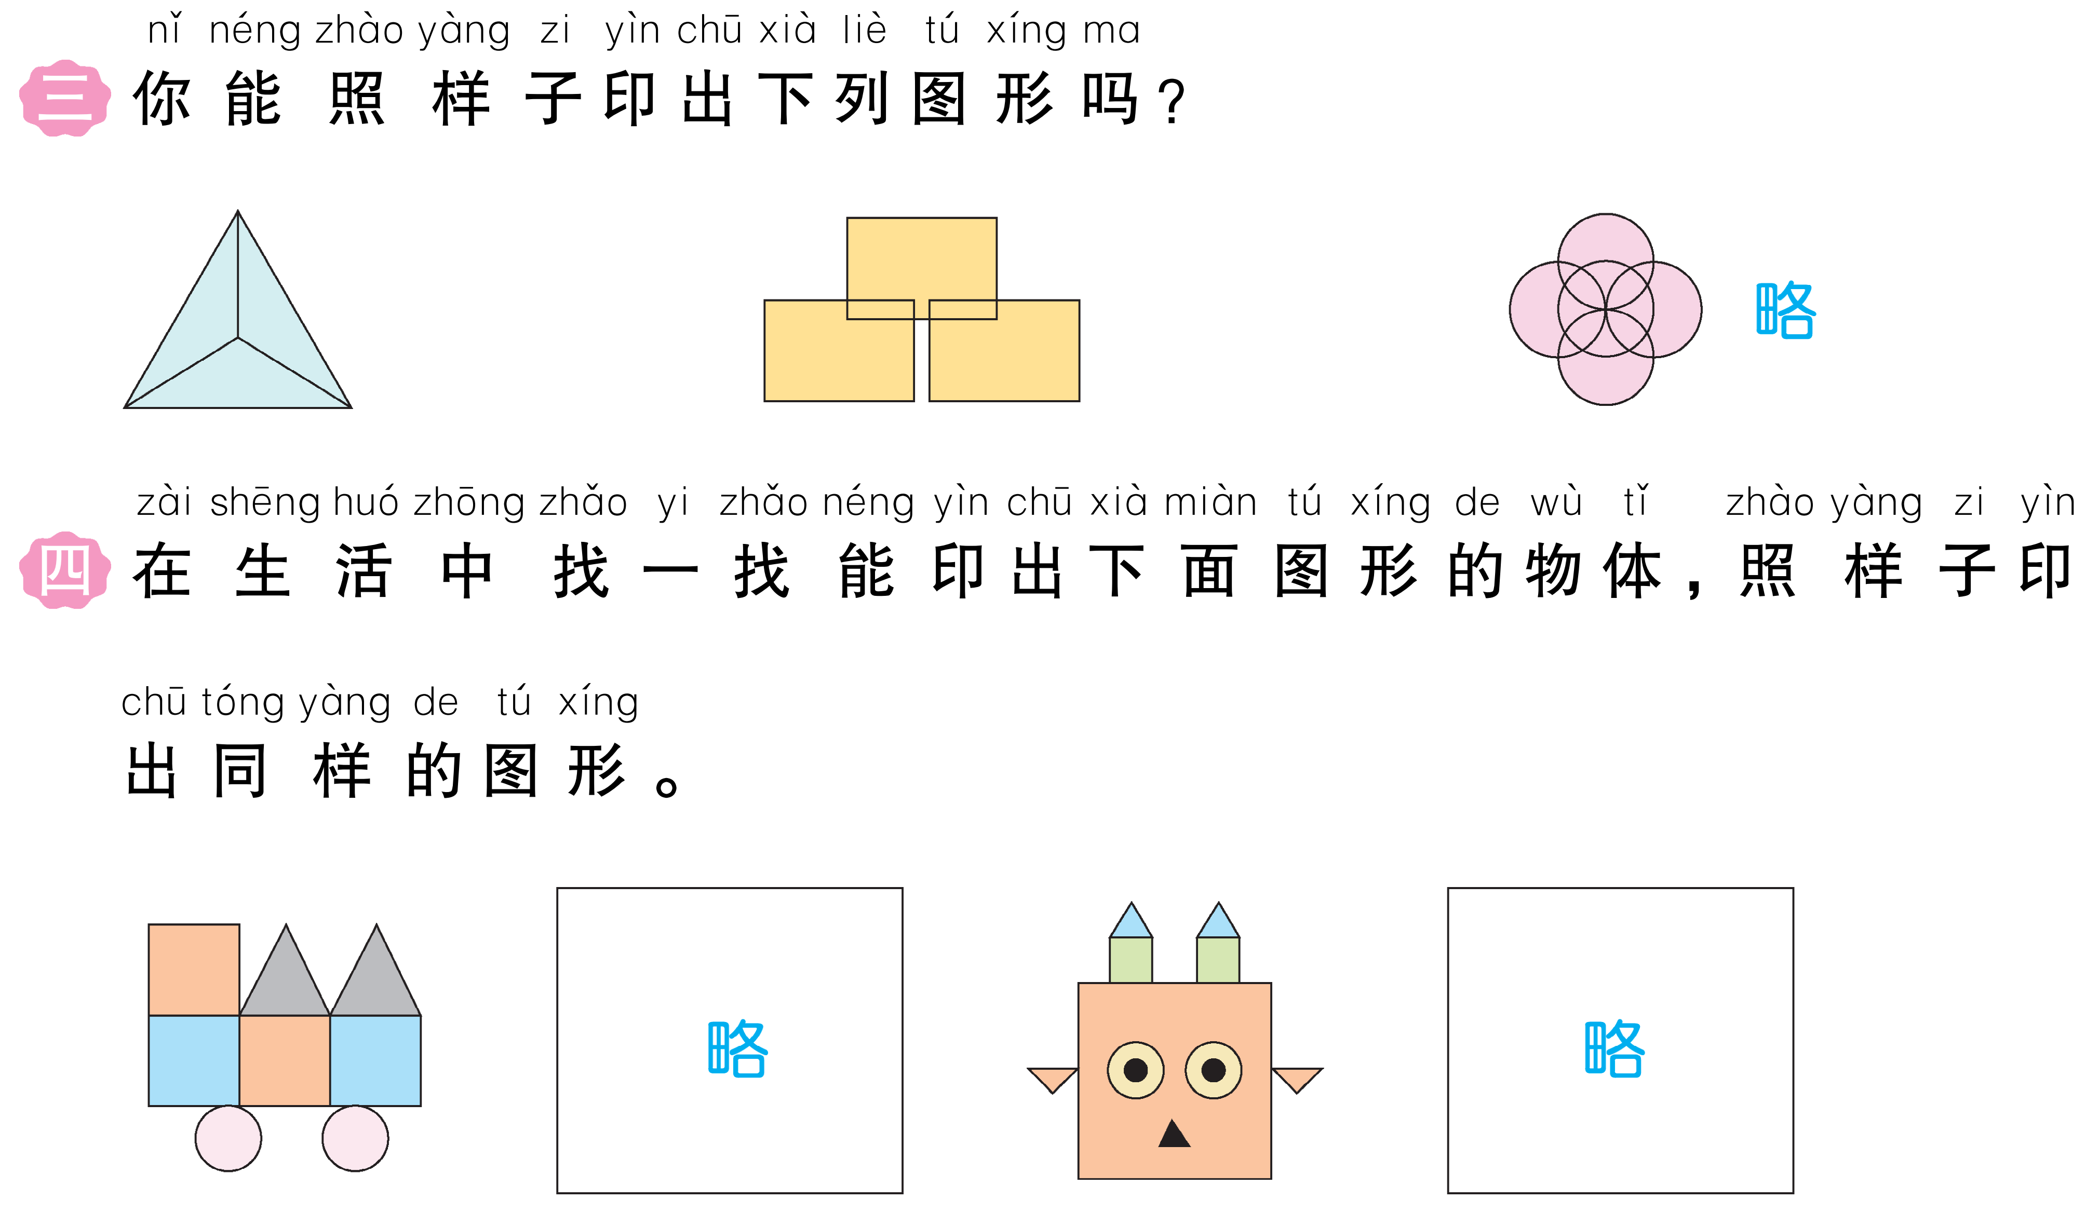

Slide 6



